Slide 1
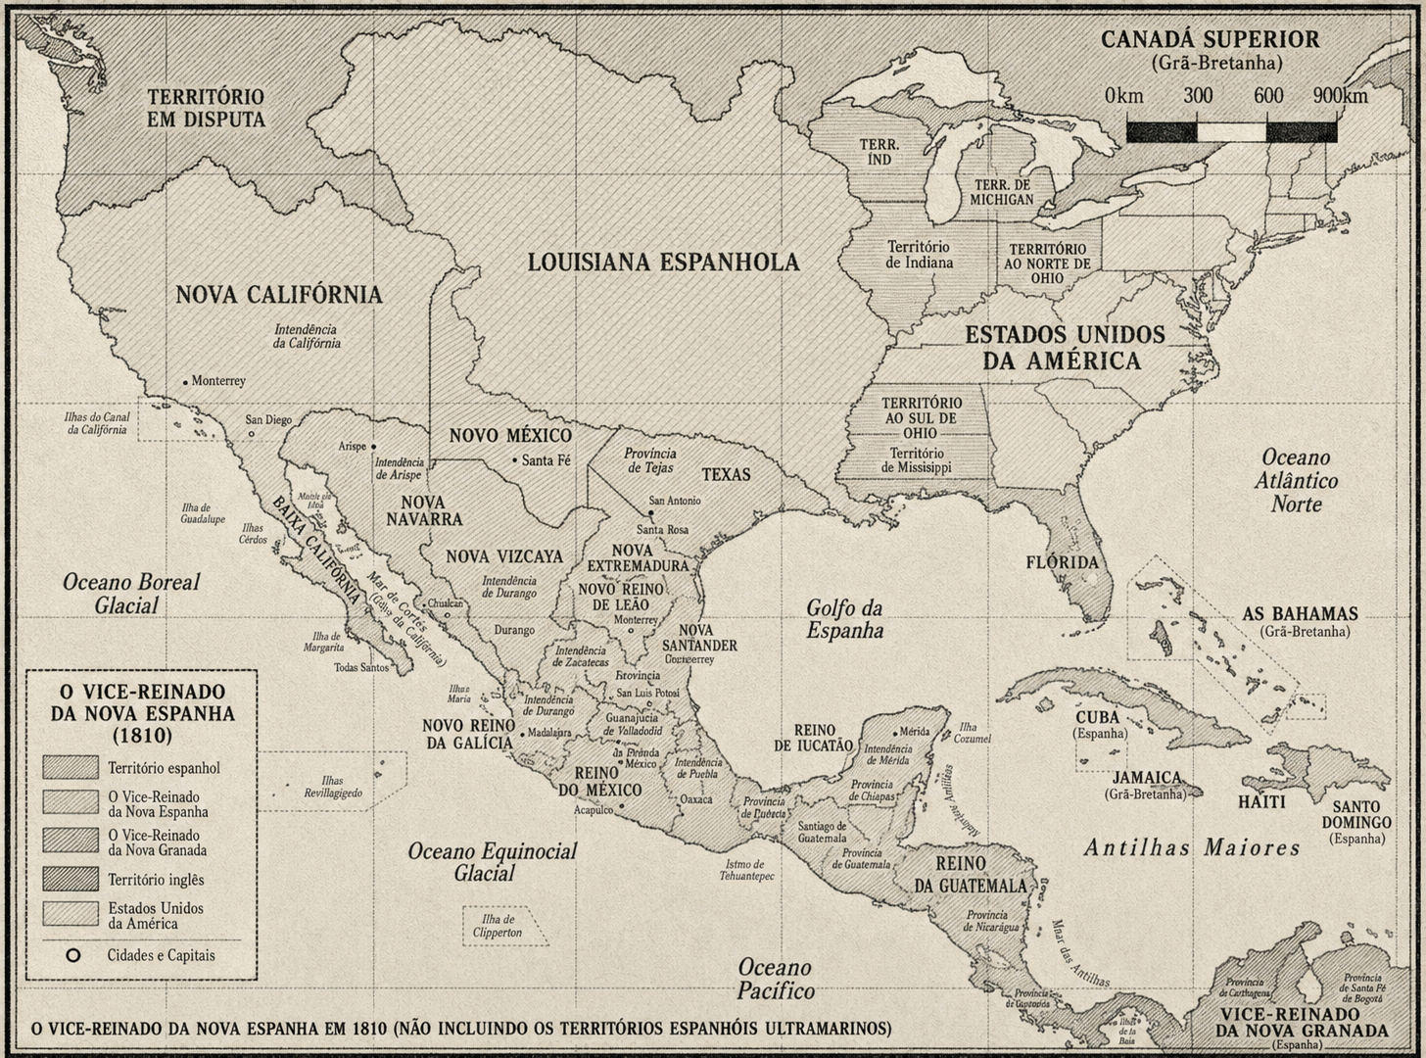
8º ANO • 2º TRIMESTRE • HISTÓRIA
A INDEPENDÊNCIA
DO MÉXICO
Da Nova Espanha à República • 1810–1823
Rivera • Orozco • O'Gorman • Hidalgo • Morelos
felipedeveza.com.br

Slide 2
O QUE VAMOS ESTUDAR HOJE
01
A Nova Espanha: terra, riqueza e desigualdade
02
O Grito de Dolores e a insurreição popular de Hidalgo
03
Morelos e o projeto radical que foi derrotado
04
Iturbide e a independência conservadora de 1821
05
Quem ganhou e quem perdeu com a independência?

Slide 3
A NOVA ESPANHA: A JOIA DO IMPÉRIO
🌍 TERRITÓRIO
México + América Central + sul dos EUA + Cuba + Filipinas
🏙️ CAPITAL
Cidade do México — 130 mil hab., sobre Tenochtitlan
⛏️ ECONOMIA
Prata de Guanajuato e Zacatecas — motor do Império
🌾 CAMPO
Maioria: peões semiservos em haciendas endividados por gerações
⛪ IGREJA
Maior proprietária de terras, banco de crédito, educação

Slide 4
O SISTEMA DE CASTAS
ESPANHÓIS PENINSULARES
nascidos na Espanha, cargos mais altos
CRIOLLOS
espanhóis nascidos na América, proprietários
MESTIÇOS, MULATOS, ZAMBOS
filhos de uniões mistas, artesãos, comerciantes
INDÍGENAS E PESSOAS NEGRAS ESCRAVIZADAS
peões, mineradores, base da pirâmide
Rígida hierarquia colonial — a posição dependia da origem racial

Slide 5
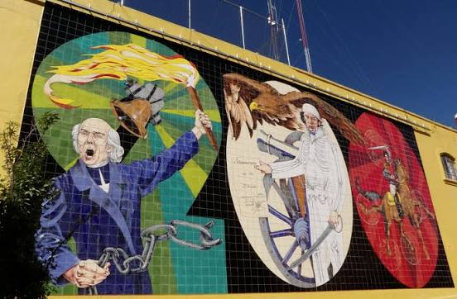
MIGUEL HIDALGO E O GRITO DE DOLORES
Quem era Hidalgo?
Pároco de Dolores, em Guanajuato. Culto, leitor dos iluministas proibidos pela Inquisição. Cultivava uvas e amoreiras em desafio às proibições coloniais. Aos 57 anos, sem experiência militar, tomou a decisão de se insurgir contra a dominação colonial.
📜 GRITO DE DOLORES — 16 de setembro de 1810
"Viva la religión católica! Viva Fernando VII! Viva la Patria! Muera el mal gobierno!"
Hidalgo prometeu devolver terras comunitárias e abolir o tributo indígena. Foram essas promessas concretas que mobilizaram 80 mil pessoas.
Mural de azulejos, Dolores Hidalgo
16 SET 1810

Slide 6
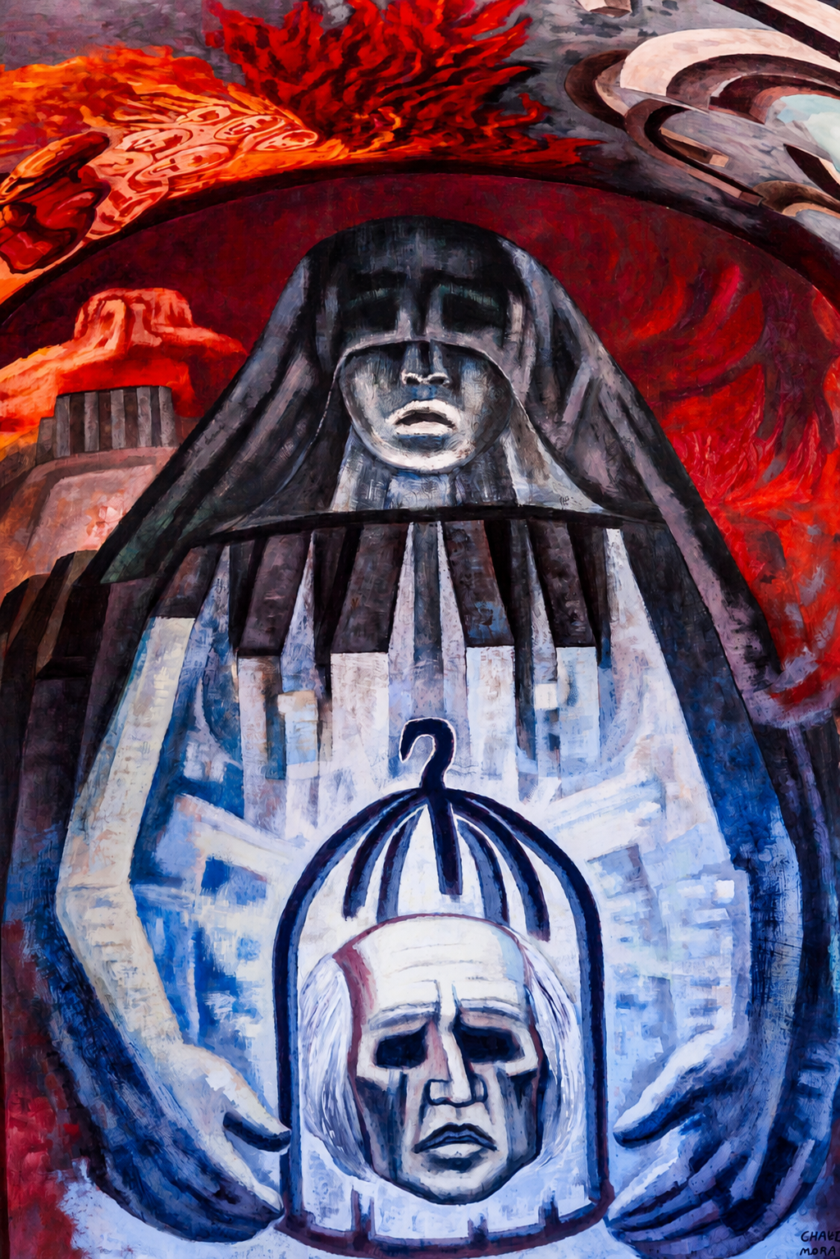
A INSURREIÇÃO POPULAR: UM EXÉRCITO DE 80 MIL
20 SET 1810
Tomada de Celaya
28 SET 1810
Tomada de Guanajuato — massacre na alhóndiga
OUT 1810
Tomada de Valladolid (hoje: Morelia)
OUT 1810
Hidalgo decreta abolição da escravidão e do tributo indígena
JUL 1811
Hidalgo é capturado e fuzilado — cabeça exposta por 10 anos
A Igreja excomungou Hidalgo. Os crioulos proprietários se uniram aos peninsulares para reprimir o movimento.

Slide 7
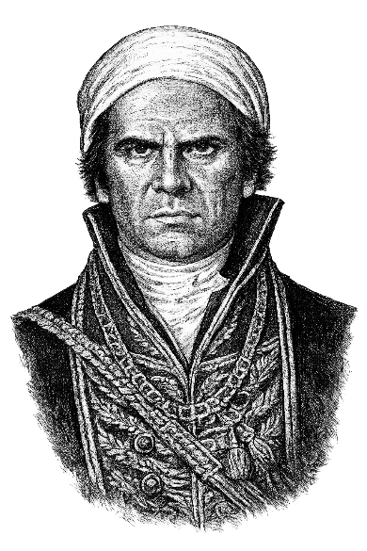
MORELOS: O PROJETO RADICAL
Quem era Morelos?
Padre mestiço de Michoacán, filho de humilde carpinteiro. Trabalhou como tropeiro antes de estudar teologia. Revelou talento militar: ao contrário de Hidalgo, recrutava exércitos menores e mais disciplinados.
Abolição da escravidão
Extinção do sistema de castas
Soberania popular
📜 SENTIMENTOS DA NAÇÃO — Chilpancingo, 1813
"Que a escravidão se proscreva para sempre e o mesmo a distinção de castas, ficando todos iguais,
e que só distinguirá a um americano de outro o vício e a virtude." — Morelos, 1813
José María Morelos y Pavón
(c. 1812) — note o lenço

Slide 8
ITURBIDE E A INDEPENDÊNCIA DOS RICOS
Em 1820, a Constituição liberal de Cádiz foi restaurada na Espanha, ameaçando os privilégios da Igreja e das elites coloniais. O general Agustín de Iturbide — que havia combatido Hidalgo a serviço dos realistas — decidiu negociar a independência para preservar a ordem.
PLANO DE IGUALA — fevereiro de 1821 • Três Garantias:
1. Independência formal
2. União entre grupos sociais
3. Manutenção da religião católica
O QUE MORELOS PROPÔS
O QUE ITURBIDE FEZ
Abolição da escravidão
Extinção das castas
Redistribuição de terras
Soberania popular
Preservou os privilégios da Igreja
Manteve as haciendas intactas
Não aboliu as castas
Se autoproclamou imperador (1822)

Slide 9
CRONOLOGIA: 1810 – 1823
1810
1811
1813
1815
1821
1822
1823
Grito de
Dolores
Morte de
Hidalgo
Sentimentos
da Nação
Morte de
Morelos
Independência
(Iturbide)
Iturbide
Imperador
República
proclamada
1910: A Revolução Mexicana. Zapata invoca Morelos como antepassado espiritual da luta camponesa.

Slide 10
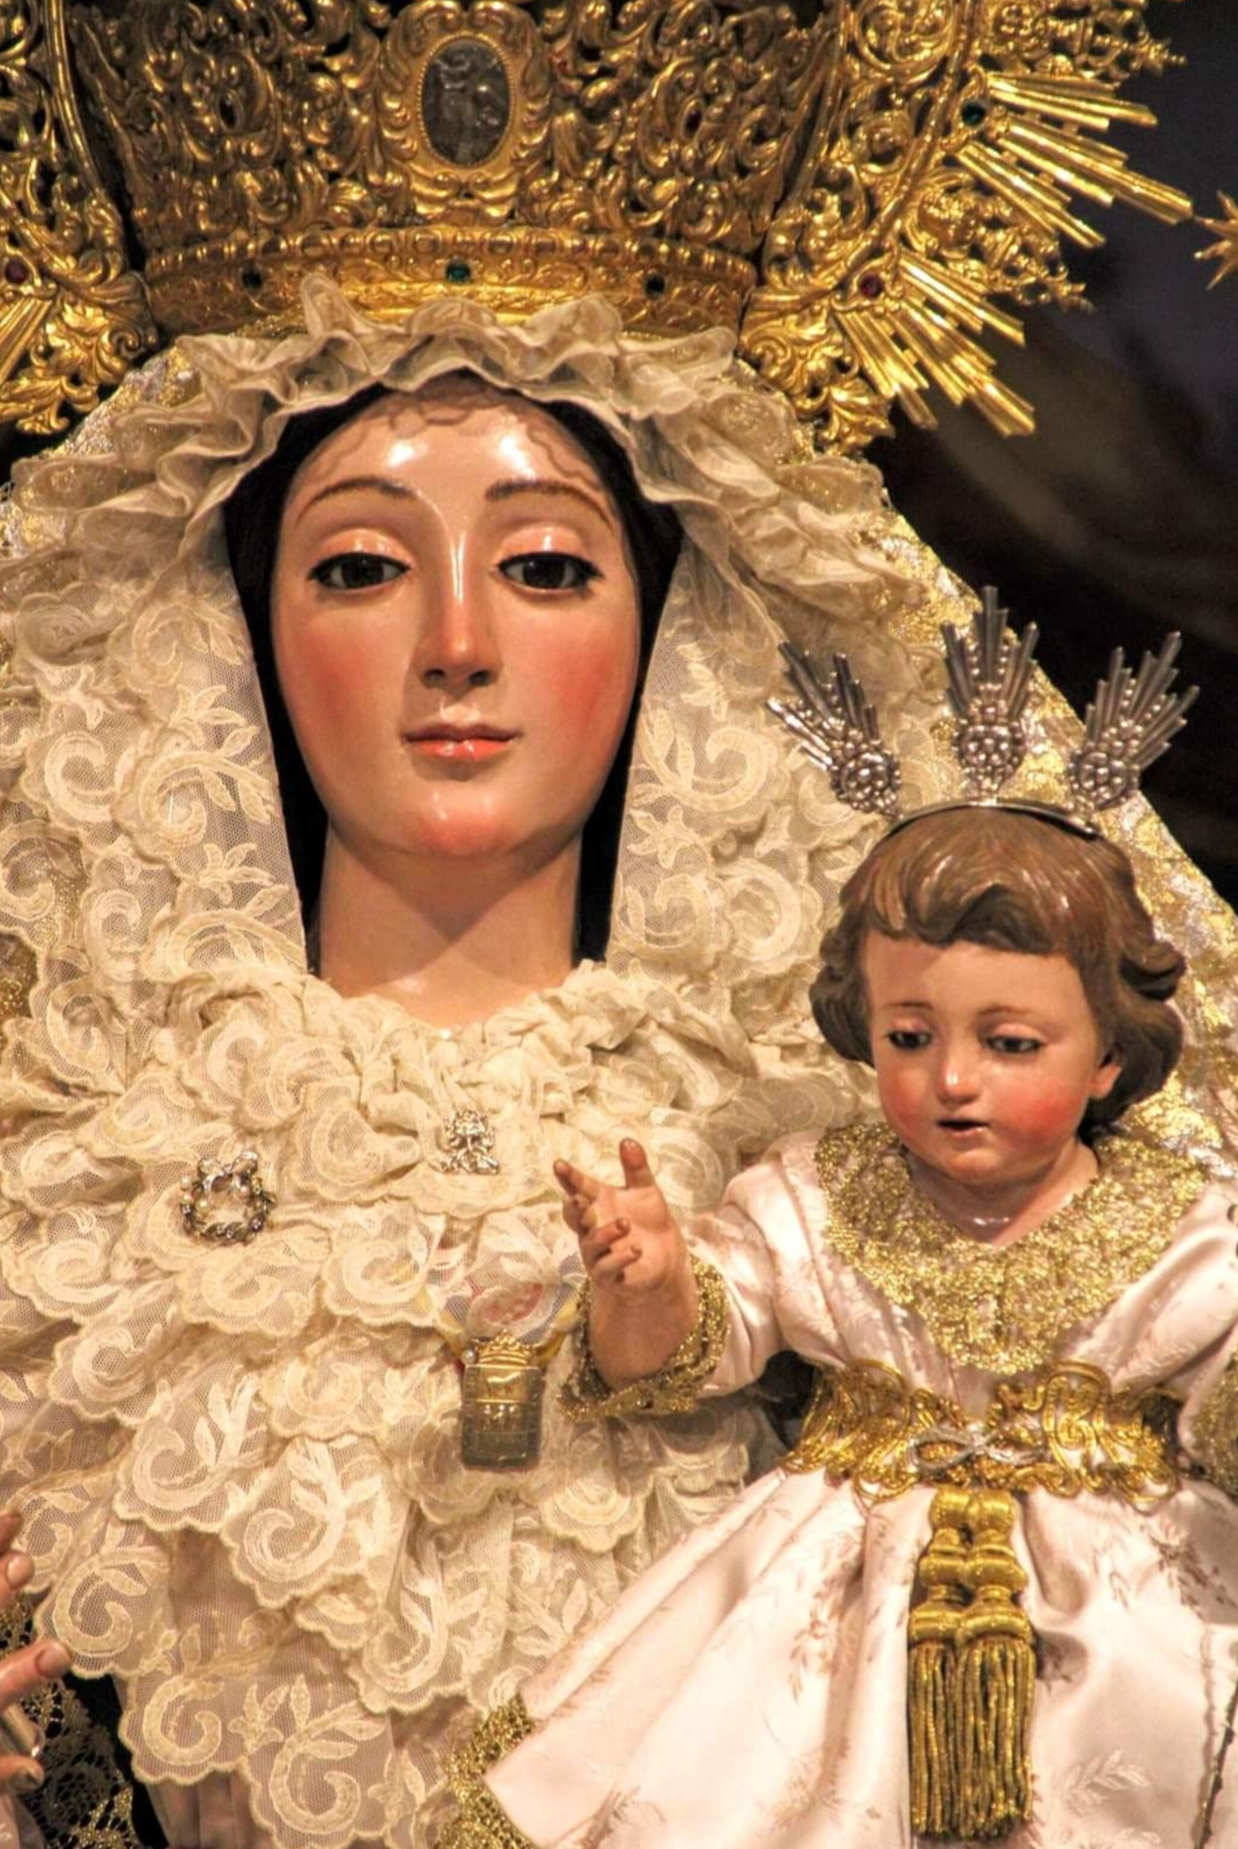
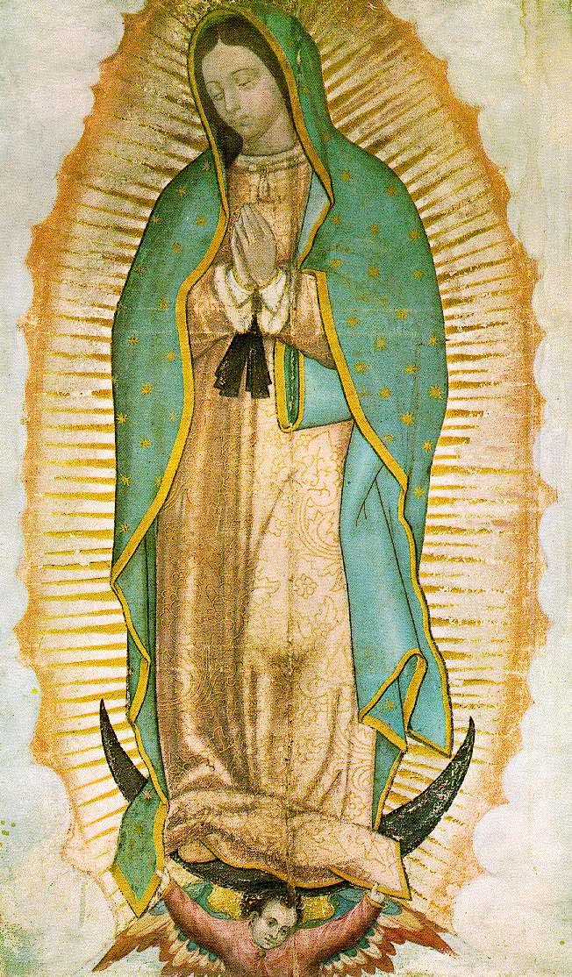
NOSSA SENHORA DE GUADALUPE: POLÍTICA E FÉ
Uma guerra de símbolos
INSURGENTES de Hidalgo
NOSSA SENHORA DE GUADALUPE
→ Virgem mestiça, pele morena, fala náhuatl
→ Apareceu em 1531 a Juan Diego, indígena pobre
→ Símbolo do povo mexicano mestiço e indígena
TROPAS REALISTAS
NOSSA SENHORA DOS REMÉDIOS
→ Virgem espanhola, trazida pelos conquistadores
→ Símbolo da ordem colonial europeia
→ Representava a Coroa e a Igreja peninsular
Cada exército declarava, pelo símbolo que carregava, a qual povo pertencia.

Slide 11
CURIOSIDADE: O LENÇO DE MORELOS
Em praticamente todos os retratos de Morelos — incluindo o mural de O'Gorman — ele aparece com um lenço amarrado na cabeça.
Por quê?
Morelos sofria de enxaqueca crônica. Para aliviar as crises, molhava o lenço e acrescentava ramos medicinais umedecidos em álcool, amarrando tudo em volta da cabeça.
O acessório que se tornou símbolo de um herói nacional nasceu como remédio caseiro para dor de cabeça.
Na guerra, mesmo sob pressão, batalhas e fugas, Morelos continuava sendo um homem com enxaqueca. O lenço é o sinal mais humano que ficou de um dos maiores líderes da história latino-americana.

Slide 12
INDEPENDÊNCIA DE 1821: QUEM GANHOU? QUEM PERDEU?
GANHARAM
PERDERAM
✓ Criollos proprietários de terra
✗ Indígenas: sem reforma agrária
✓ Alta hierarquia da Igreja Católica
✗ Pessoas negras escravizadas
✓ Comerciantes criollos
✗ Camponeses: haciendas intactas
✓ Militares aliados de Iturbide
✗ Trabalhadores de minas
✓ Elite que fugia das reformas liberais de Cádiz
✗ O projeto de Hidalgo e Morelos

Slide 13
COMPARE OS DOCUMENTOS
SENTIMENTOS DA NAÇÃO
Morelos — 1813
As três garantias da Independência Mexicana
Iturbide — 1821
"Que a escravidão se proscreva para sempre e o mesmo a distinção de castas, ficando todos iguais…"
Propõe: abolição, igualdade jurídica, soberania popular.
As Três Garantias que nortearam a consumação da independência mexicana foram formalmente estabelecidas no Plano de Iguala, proclamado por Agustín de Iturbide em 24 de fevereiro de 1821. No documento, os princípios que uniriam os distintos grupos insurgentes e realistas foram expressos nos seguintes termos:
"1. La religión católica, apostólica, romana, sin tolerancia de otra alguna. 2. La absoluta independencia de este reino. 3. Gobierno monárquico, templado por una constitución análoga al país."
(Plano de Iguala, 1821, Agustín de Iturbide)
Não menciona: escravidão, castas ou reforma agrária.
Qual dos dois documentos representa ruptura mais profunda com a ordem colonial? Justifique.

Slide 14
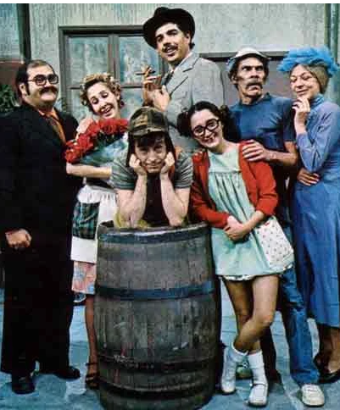
CONEXÃO COM O PRESENTE: EL CHAVO DEL OCHO
Roberto Gómez Bolaños criou a série em 1971, ambientada numa vecindad — cortiço de classe baixa na Cidade do México. O Chavo é um menino órfão que mora num barril no pátio.
O que isso tem a ver com a história?
A Vila do (Chaves) chavo, com moradores disputando comida e espaço, é uma imagem do México urbano popular do século XX. Suas raízes de desigualdade remontam à ordem colonial que Hidalgo e Morelos tentaram destruir — e que Iturbide preservou em 1821.
Elenco de El Chavo del Ocho (1971)

Slide 15
SÍNTESE DA AULA
"Na América espanhola, o projeto de independência que venceu foi o das elites criollas; por isso a concentração de terras em mãos de poucos e as enormes diferenças sociais entre ricos e pobres se mantiveram inalteradas."
1810: projeto popular radical — Hidalgo e Morelos mobilizam indígenas, camponeses, peões
1815: projeto radical derrotado — Morelos fuzilado, castas e haciendas preservadas
1821: independência conservadora — Iturbide garante privilégios e a ordem colonial continua
felipedeveza.com.br

